Slide 1
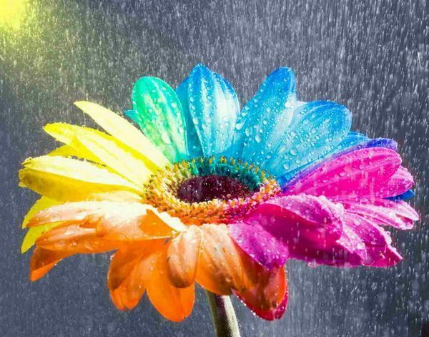
二月兰
白丁香
杏花

Slide 2
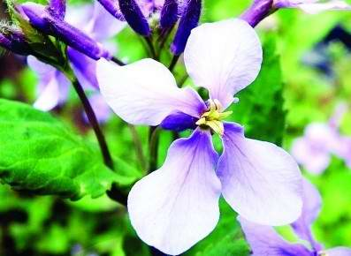
二月兰
谦逊质朴，无私奉献

Slide 3
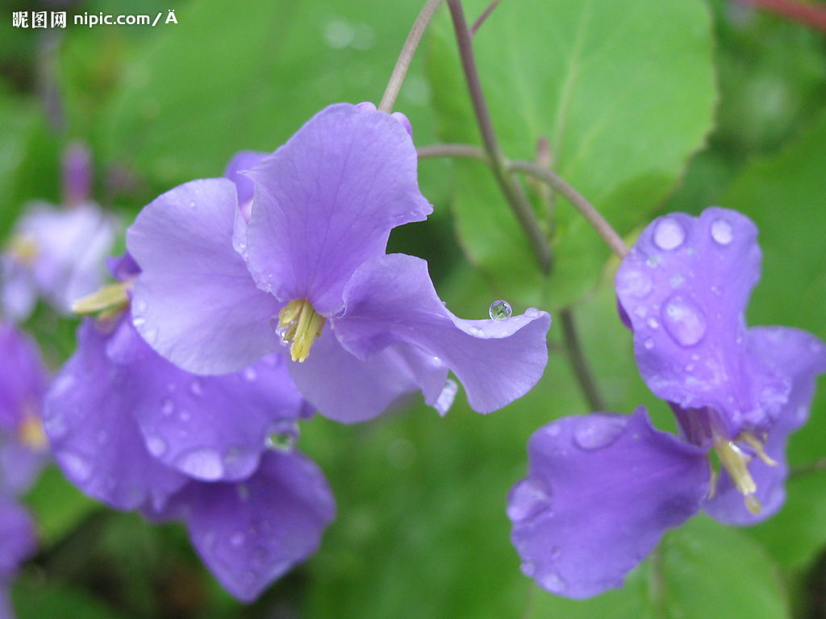
也称诸葛菜，传说诸葛亮率军出征时曾采嫩梢为菜，故得名。

Slide 4
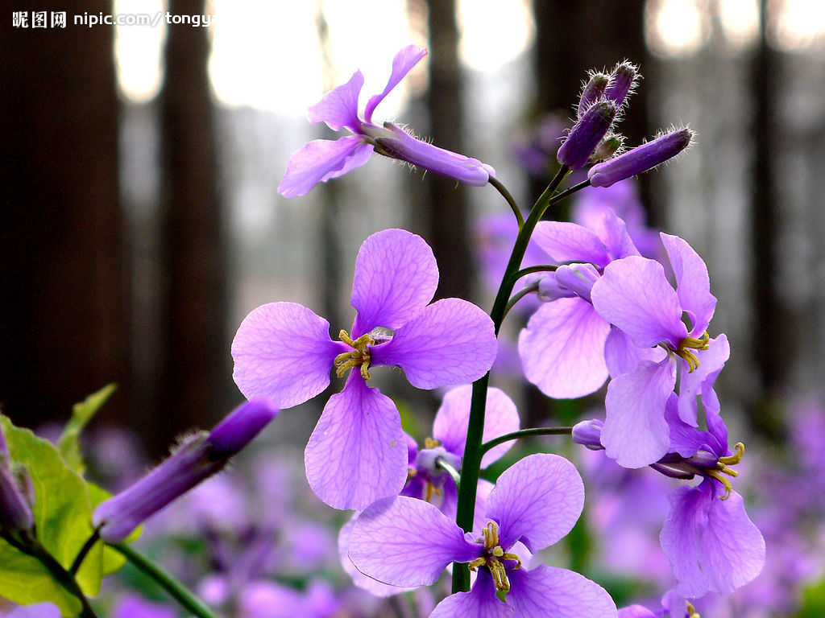
因农历二月开兰紫色花，
得名二月兰。

Slide 5
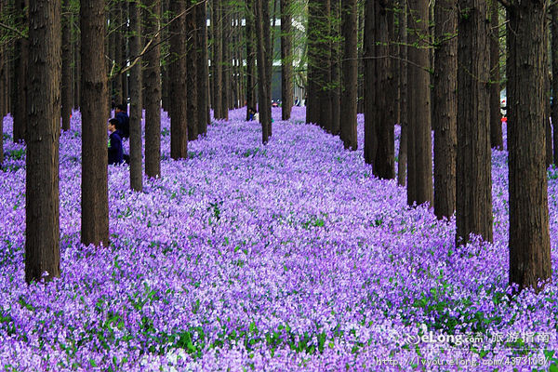
《花的话》文章表面写群花比美，其实是对比、衬托二月兰，借二月兰颂人民教师谦逊的品质和朴素的作风，表达对终日辛勤劳动的人民教师的敬爱之情。

Slide 6
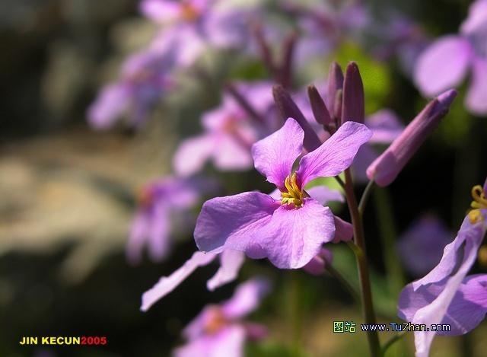
《花的话》文章结尾，花儿由夸夸其谈到沉默，甚而“不好意思”，表现它们内心的活动，想法的转变，花儿们的转变，又反衬了二月兰精神的巨大感召力，对二月兰再次赞颂，从而深化中心。

Slide 7
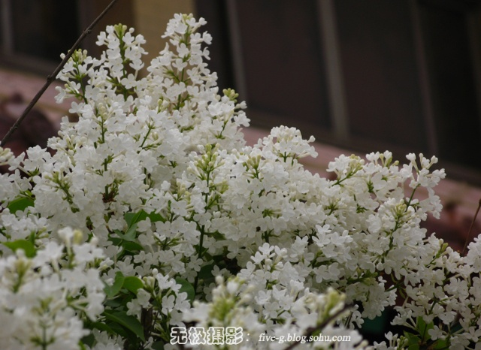
白丁香
拥有天国之花的光荣外号

Slide 8
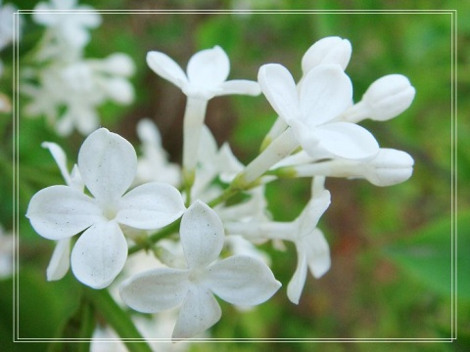
花语：青春欢笑

Slide 9
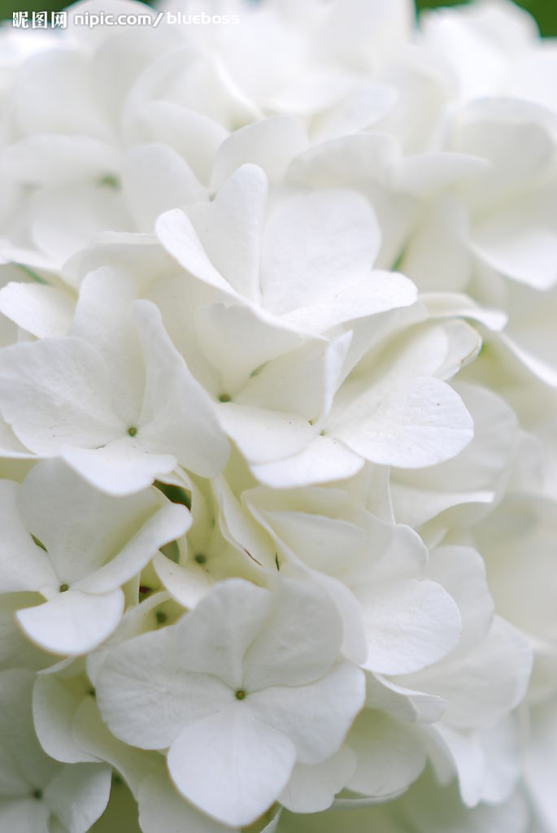
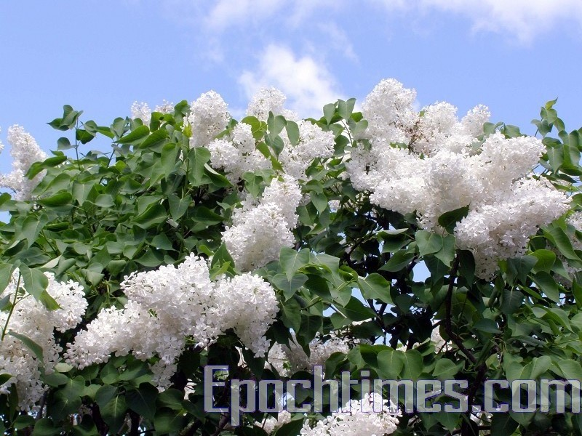
作者在文中把白丁香比喻为银星。

Slide 10
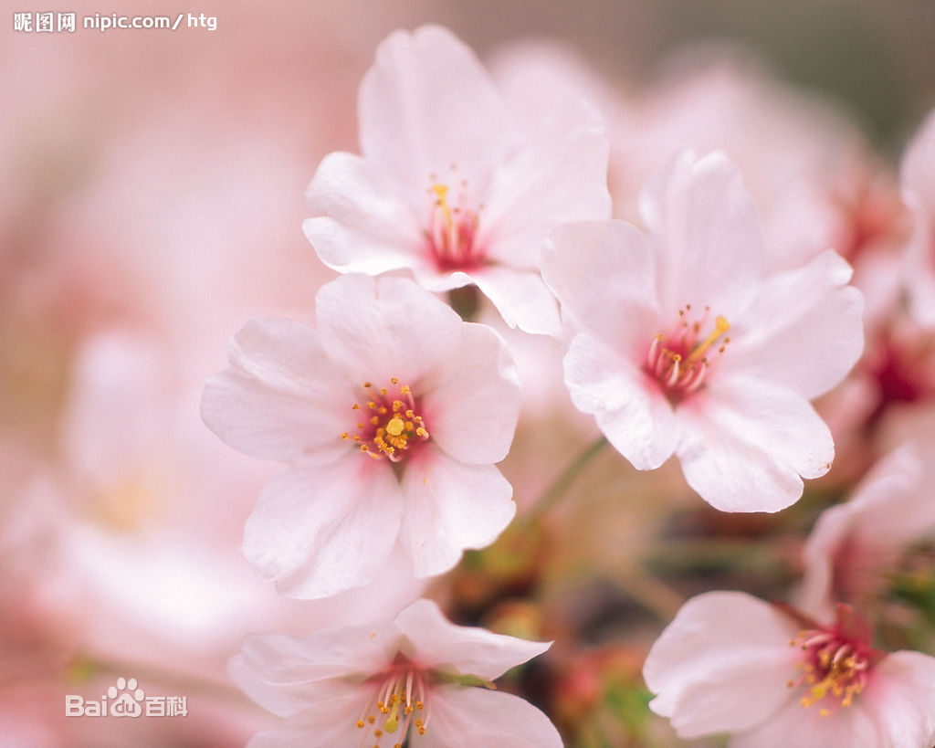
杏花

Slide 11
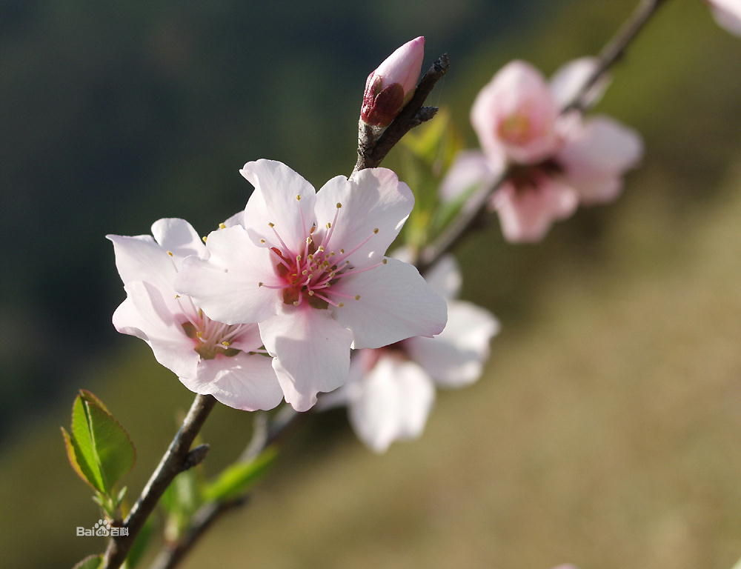
少女的慕情

Slide 12
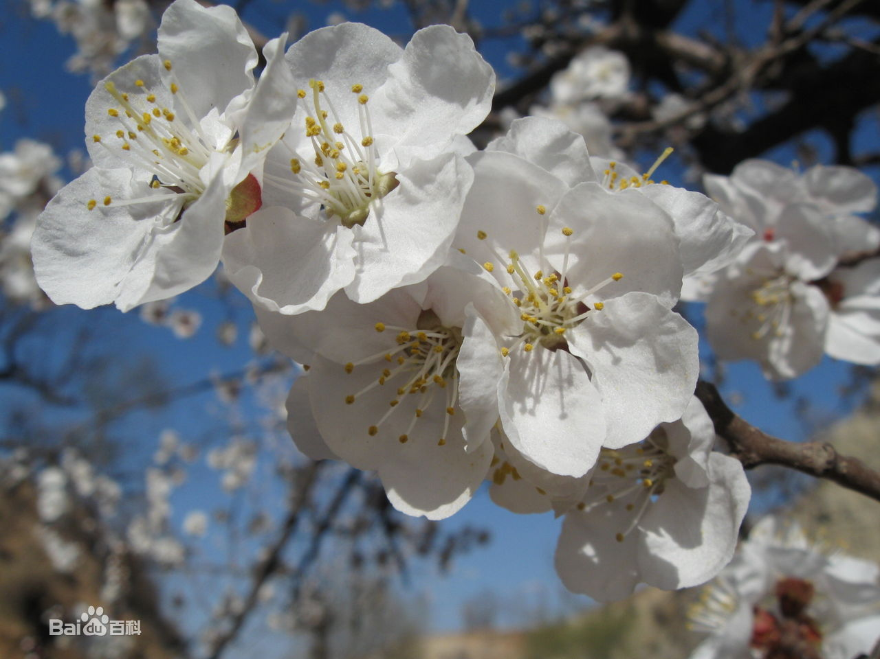
杏花绽放的朦胧灰暗

Slide 13
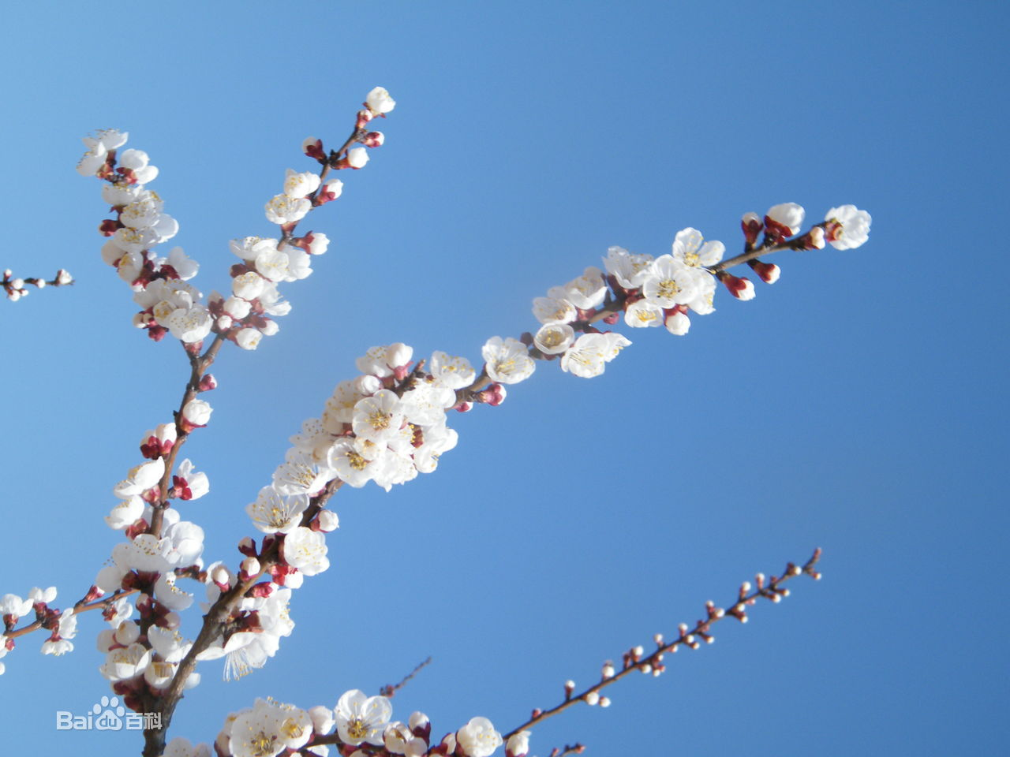
杏花盛开的热烈温馨

Slide 14
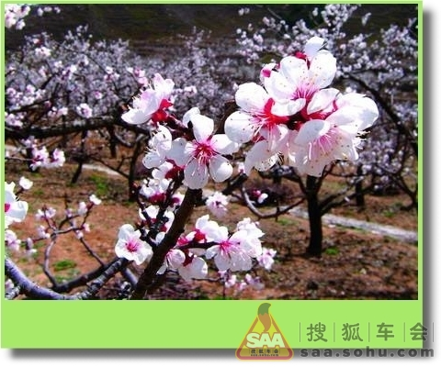
杏
花
飘
飞
的
落
寞
凄
凉

Slide 15
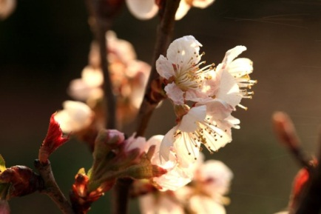
杏花凋谢的苍凉无情

Slide 16
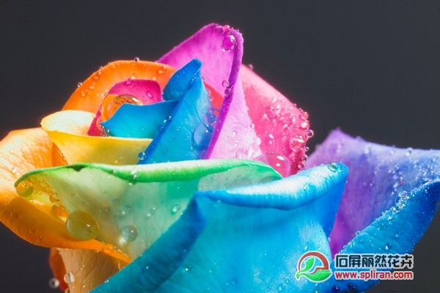
结束
The End

